Slide 1
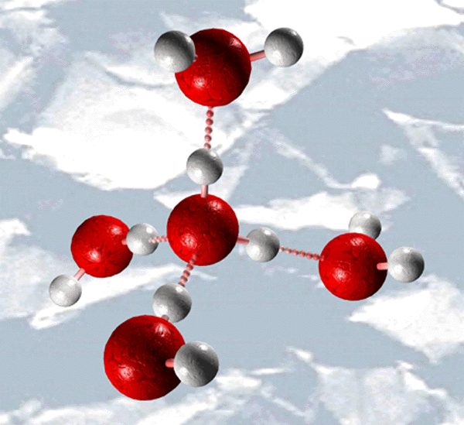
Mécanique quantique et chimie, bases des nanotechnologies
Structure de la glace

Slide 2
Les nombres quantiques
Trois nombres quantiques apparaissent lors de la résolution de l’équation de Schrödinger :
  Le nombre quantique principal : n
  Le nombre quantique secondaire : l
  Le nombre quantique magnétique : m (ou m_{l})
Un quatrième nombre quantique doit être introduit
  Le nombre quantique de spin : s

Slide 3
Nombre quantique principal n
(quantification de l’énergie)

Slide 4
Nombre quantique secondaire l
(quantification du moment cinétique orbital)
l est un entier qui prend toutes les valeurs entières de 0 à n-1
| l | < n
s (l = 0) ; p (l = 1) ; d (l = 2) ; f (l = 3) …
sharp ; principal ; diffuse ; fundamental

Slide 5
Nombre quantique magnétique m_{l}
(quantification de la projection sur z du moment cinétique orbital)
-l ≤ m_{l} ≤ +l

Slide 6
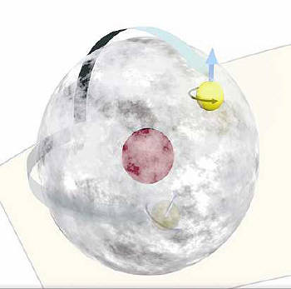
Nombre quantique de spin s
(paramètre purement quantique)
m_{s} = ± ½

Slide 7
Dénombrement
A un niveau n donné sont associé 2n² états
0 ≤ l ≤ n-1 ; -l ≤ m ≤ +l ; m_{s} = ± ½
n = 1 ⇒ 2 états ; n = 2 ⇒ 8 états
n = 3 ⇒ 18 états ; n = 4 ⇒ 32 états

Slide 8
Couches et sous couches
 | l = 0 | l = 1 | l = 2 | l = 3 | l = 4 | l = 5 | Etats
n = 1 2 3 4 5 6 | 1s 2s 3s 4s 5s 6s | 2p 3p 4p 5p 6p | 3d 4d 5d 6d | 4f 5f 6f | 5g 6g | 6h | (2) (8) (18) (32) (50) (72)
Etats | (2) | (6) | (10) | (14) | (18) | (22)

Slide 9
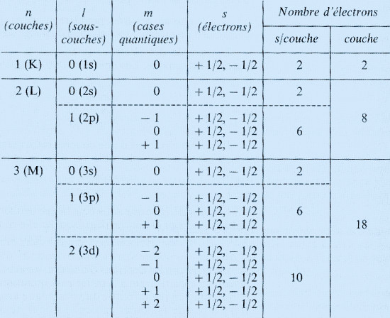
Structure électronique des atomes

Slide 10
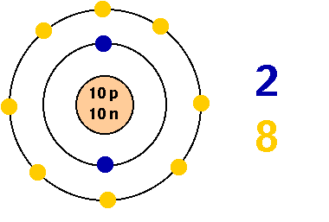
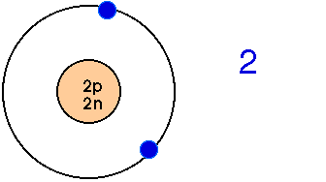
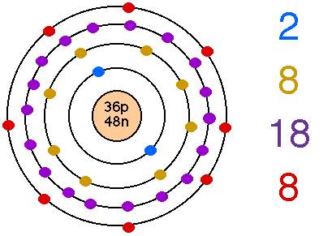
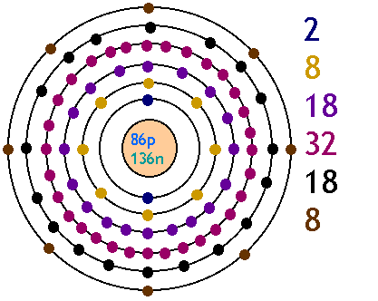
Couches et sous couches
He
Ne
Kr
Rn

Slide 11
Structure électronique des atomes
Règle d’édification des niveaux électroniques
Le remplissage successif des sous-niveaux (0.A.) obéit à trois règles :
Principe de stabilité : remplissage des O.A. par ordre d’énergie croissante (voir règle de Klechowsky)
Principe de Pauli : une O.A. ne peut décrire que deux électrons à spin anti //
Règle de Hund : Lorsqu’on dispose d’ O.A. de même énergie (2p, 3d, …) on occupe le maximum d’O.A. (en mettant un seul électron sur chaque O.A. les spins des électrons étant //)

Slide 12
Règle de Klechowski
• E_{n, l} augmente avec n+l
• Si deux sous-niveaux ont la même valeur de n+l (e.g 3+1 et 4+0) E_{n, l} augmente avec n
• 1s ; 2s ; 2p ; 3s ; 3p ; 4s ; 3d ; 4p ; 5s ; 4d ; etc.

Slide 13
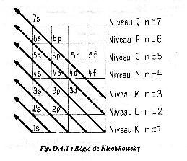
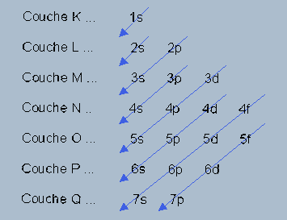
Règle de Klechowski

Slide 14
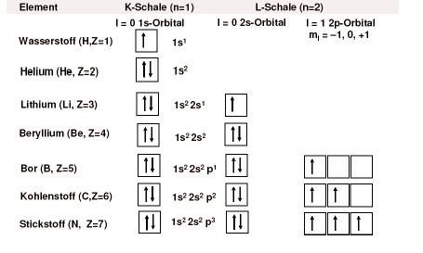
Cases quantiques

Slide 15
Exemple
On considère l'atome de sodium 1s² 2s² 2p⁶ 3s¹ :
Représenter les cases quantiques correspondantes en faisant apparaître pour chaque case la valeur des nombres quantiques correspondants
D'après cette structure le sodium est-il paramagnétique ou diamagnétique (justifier la réponse)
Expliquer pourquoi la polarisabilité du sodium est grande
La structure électronique du sodium peut également être notée : (Ne) 3s¹ ; dire pourquoi

Slide 16
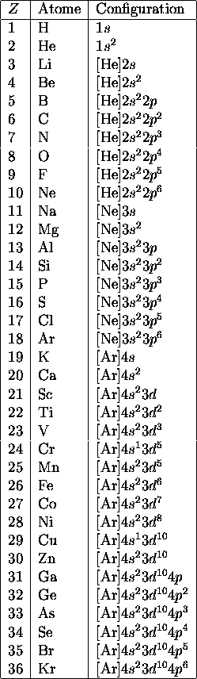
Début du tableau
périodique

Slide 17
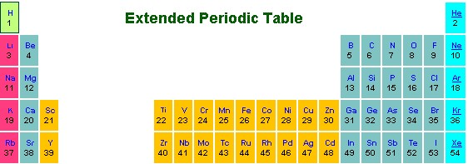
Exemple : l’atome de carbone
2p
2p
2s
2s
1s
1s
Atome de carbone isolé
Atome de carbone
combiné : tétravalent

Slide 18
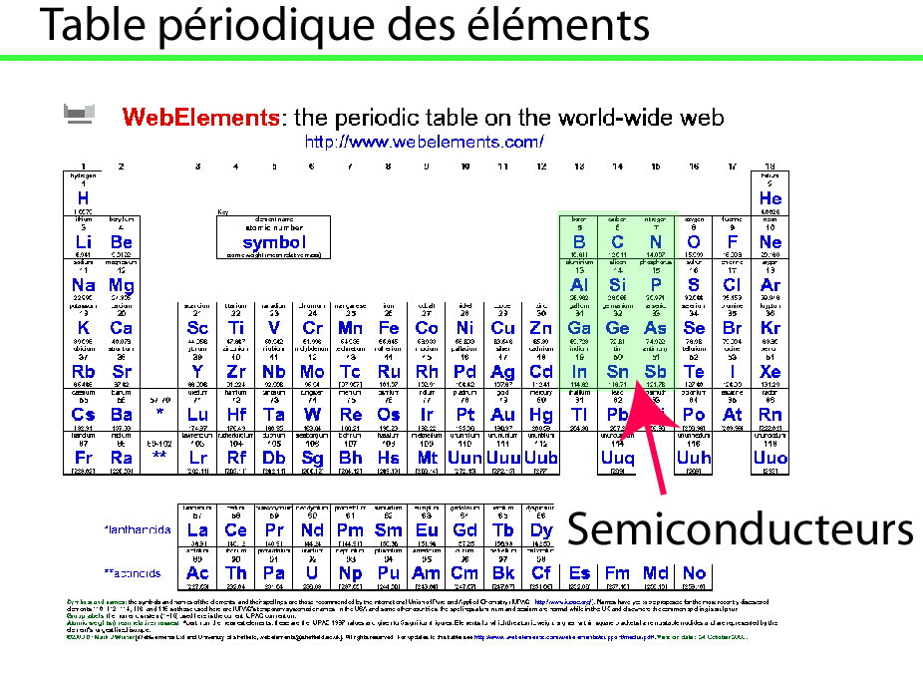

Slide 19
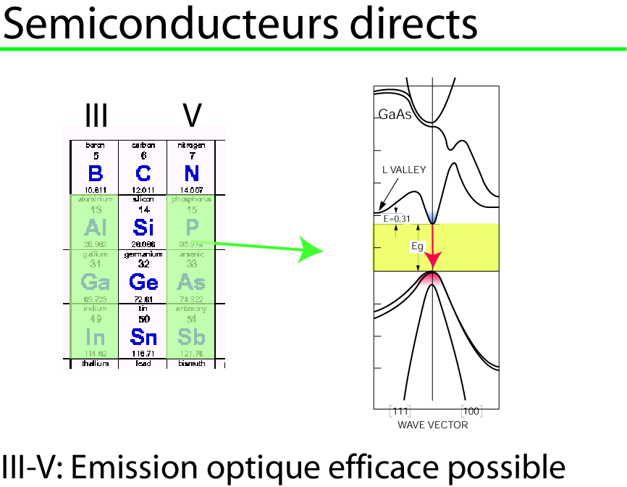

Slide 20
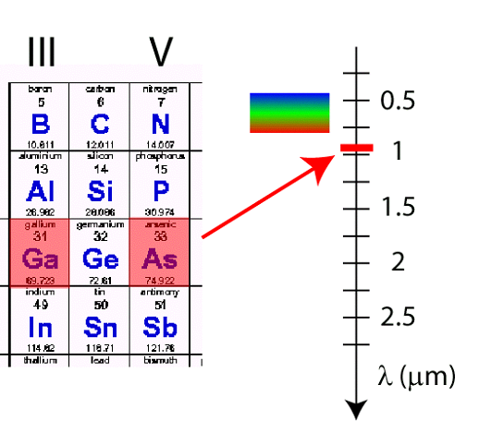
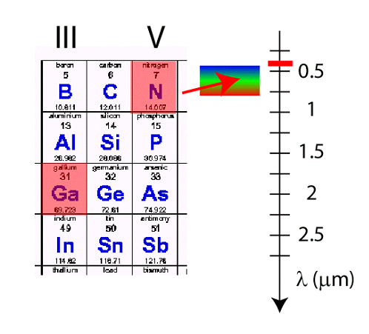
λ = 950 nm
λ = 480 nm

Slide 21
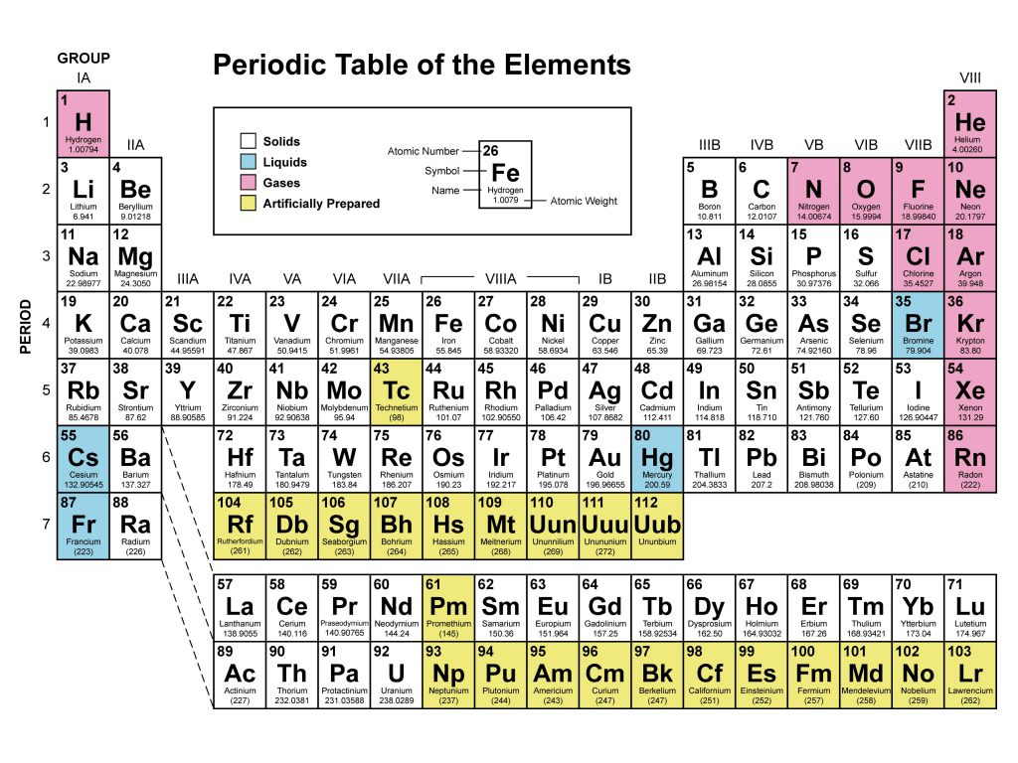
Tableau périodique
n = 1
n = 2
n = 3
n = 4
n = 5
n = 6
n = 7
115
118
4f
5f

Slide 22
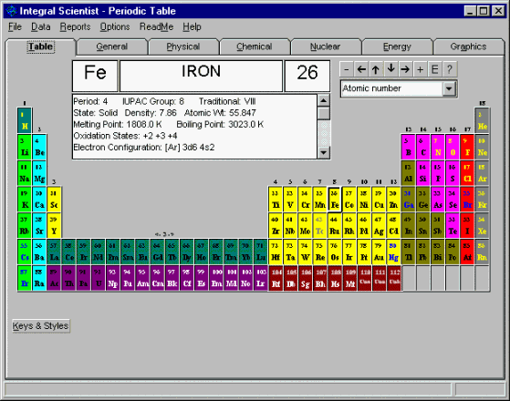
Tableau périodique (e^{lt} 112)
1s² 2s² 2p⁶ 3s² 3p⁶ 4s² 3d¹⁰ 4p⁶ 5s² 4d¹⁰ 5p⁶ 6s² 4f¹⁴ 5d¹⁰ 6p⁶ 7s² 5f¹⁴ 6d¹⁰

Slide 23
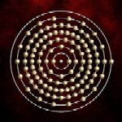

Nouveaux éléments
L’élément 111 (unununium) a été découvert en 1994 (seuls quelques atomes ont été créés par fusion entre des noyaux de bismuth et de nickel)
L’élément 111 est chimiquement semblable au cuivre, à l’argent et à l’or

Slide 24
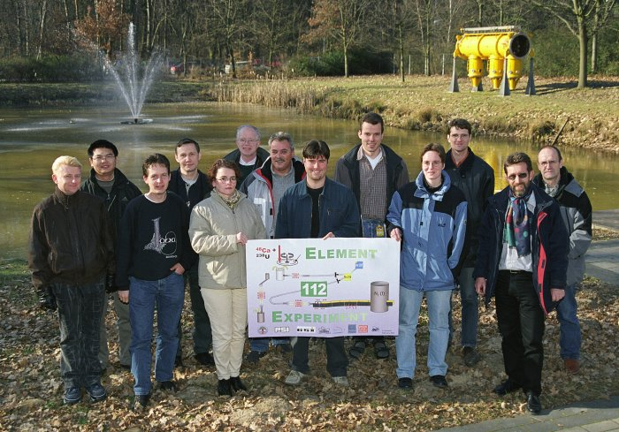
Nouveaux éléments

Slide 25
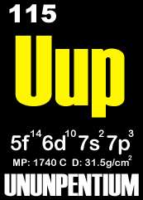
SUPERHEAVY ELEMENTS DISCOVERED

Slide 26
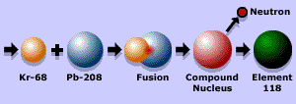
Element 118 (ununoctium) ?
Wednesday, June 9, 1999 Published at 10:52 GMT 11:52 UK
New superheavy elements created
The collision of lead and krypton leads to the new elements
Element 118 disappears two years after it was discovered
Researchers at the Lawrence Berkeley National Laboratory in the US have retracted their claim to have discovered element 118. The retraction follows more detailed analysis of the original data at Berkeley and the failure of experiments at Berkeley, the RIKEN laboratory in Japan, and the GSI laboratory in Germany to observe the element.

Slide 27
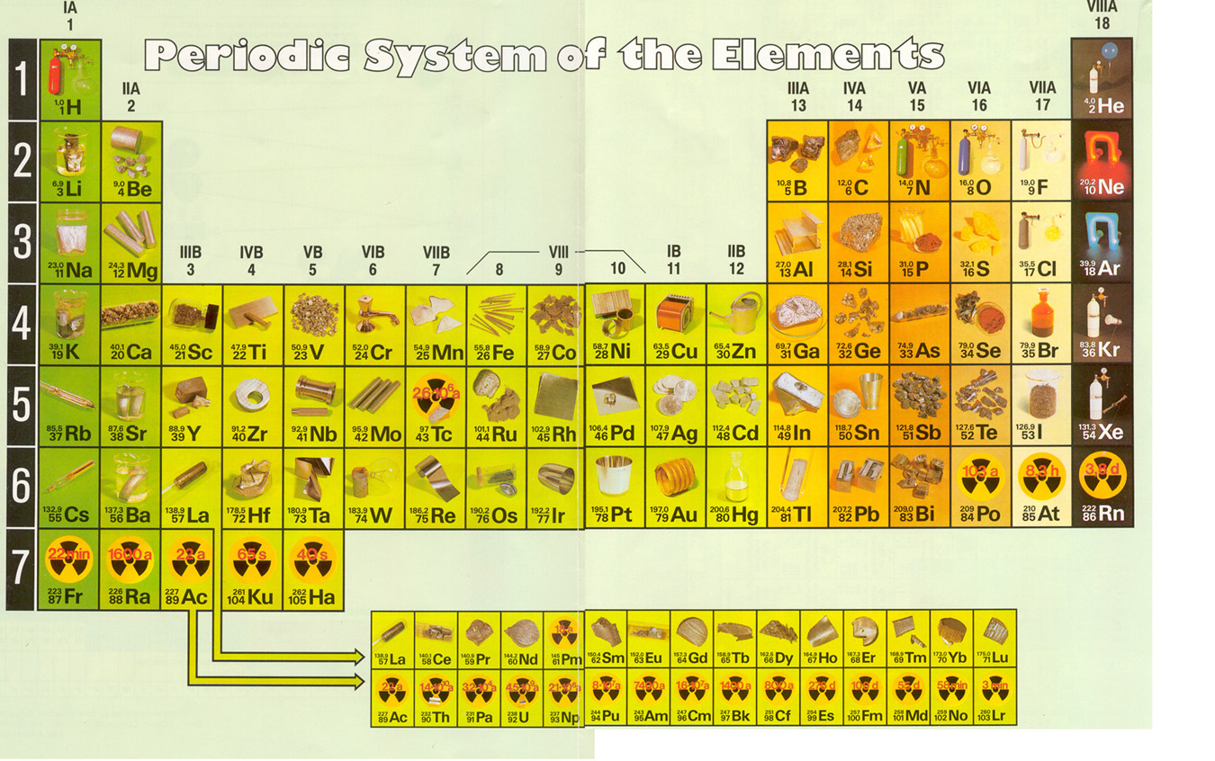
Tableau périodique

Slide 28
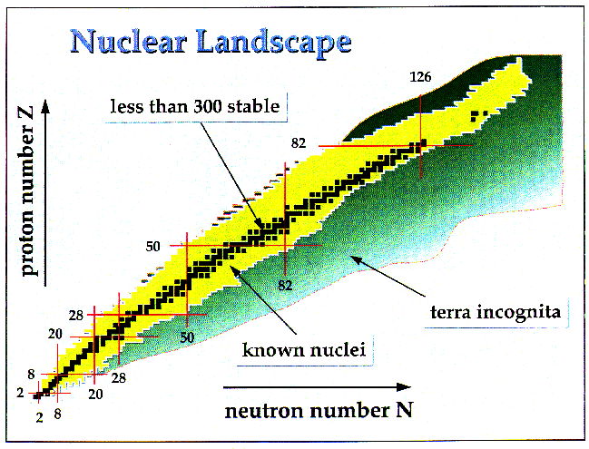
Tableau des nucléïdes

Slide 29
Justification et représentation
Le mouvement de l’électron est décrit par sa fonction d’onde
Equation de Schrödinger

Slide 30
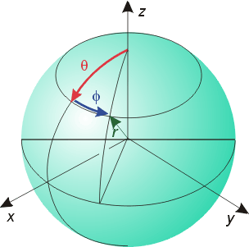
Résolution de l’équation de Schrödinger
Ecriture en coordonnées polaires et séparation des variables :
Partie radiale
Partie angulaire

Slide 31
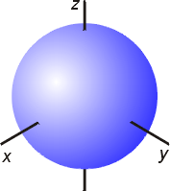
n = 1, 2, 3, 4….= nombre quantique principal
n détermine l’énergie de l’électron
n donne approximativement le volume effectif de l’orbitale
n = 1 n = 2 n = 3

Slide 32
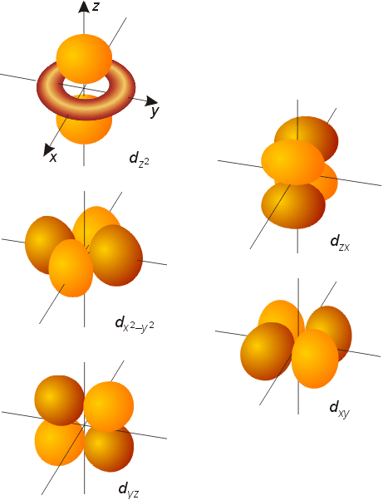
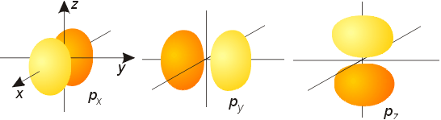
l est le nombre quantique secondaire
0, 1, 2, 3, 4 …
s, p, d, f …
l détermine la forme générale de l’orbite
Pour chaque n, il y a n valeurs possibles du moment angulaire

Slide 33
m_{l} (ou simplement m) est le nombre quantique magnétique
m_{l} détermine l’orientation spatiale de l’orbite
Pour chaque l, il y a 2l+1valeur possible de m_{l}

Slide 34
Exemple orbitale 1s (Hydrogène)
Orbitale s (n = 1 ; l = 0 ; m = 0)
r

Slide 35
Signification physique
ψ² donne la probabilité de trouver l’électron en un point de l’espace
r

Slide 36
Rayon le plus probable
Volume de la coquille de rayon r :
La Fonction de Distribution Radiale (FDR) indique la probabilité de
trouver l’électron à différentes positions r

Slide 37
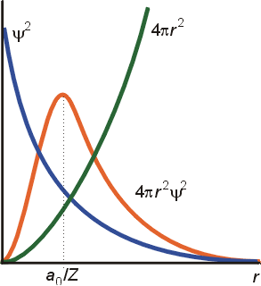
Rayon le plus probable
Orbitale 1s (H)
Rayon le plus probable :

Slide 38
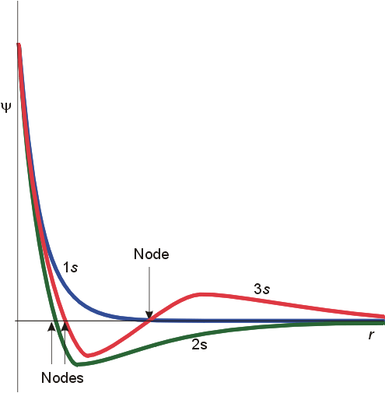
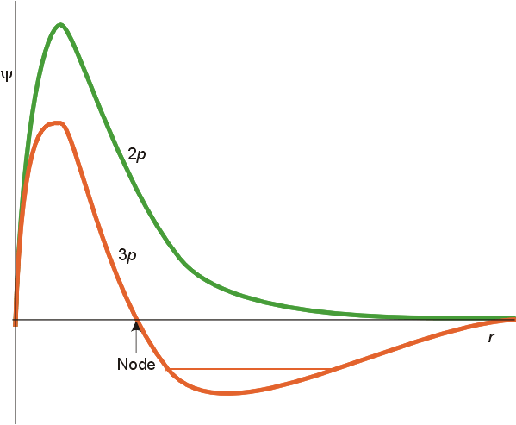
Fonction ψ pour les orbitales 1s, 2s, 3s, 2p, 3p

Slide 39
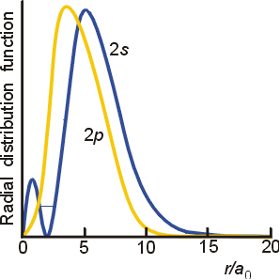
Rayon le plus probable pour les orbitales 2s et 2p

Slide 40
Dépendance angulaire (l = 0)
Fonction angulaire : Y
Nombre de nœuds angulaires = l
(l = 0)
Pour l = 0 :
- Pas de dépendance angulaire permise
- Une seule orientation spatiale permise
[pour une sphère (m_{l} = 0)]

Slide 41
Dépendance angulaire (l = 1)
+
l = 1(orbitale p)
-
⇒ Trois orientations spatiales

Slide 42
Dépendance angulaire (l = 2)
l = 2 (orbitale d)
Cinq orientations spatiales permises

Slide 43
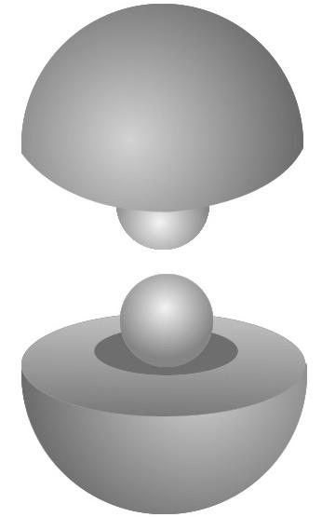
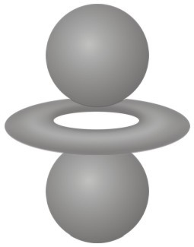
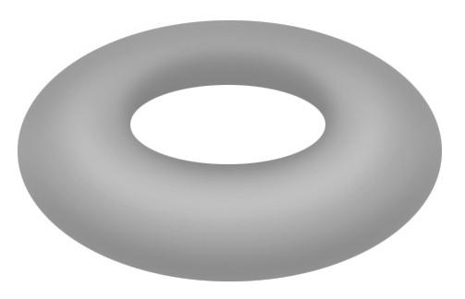
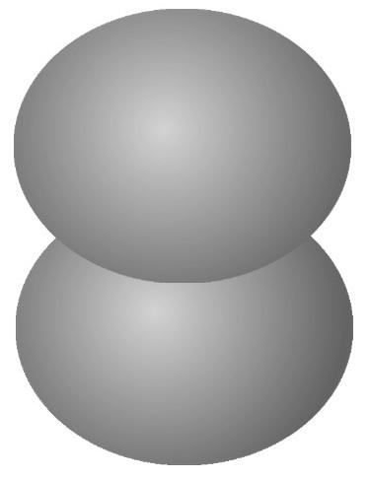
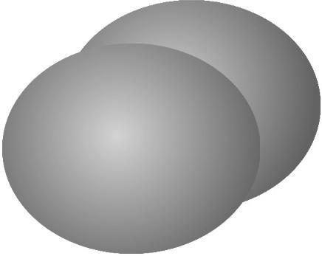
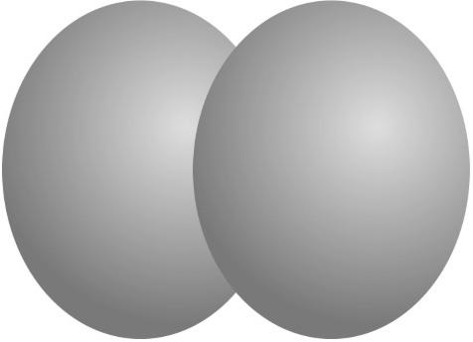
Autres exemples
z
z
z
y
y
y
x
x
x
z
z
z
y
y
y
x
x
x

Slide 44
Les interactions moléculaires
Structure de la glace

Slide 45
Les niveaux de structuration de la matière
La matière est structurée à plusieurs niveaux :
  1. Le niveau nucléaire
  2. Le niveau atomique, où l’interaction électromagnétique lie les électrons au noyau selon les règles de la mécanique quantique (règle de Klechkowski, règle de Hund, principe d’exclusion de Pauli)
  3. Le niveau moléculaire, où les atomes sont liés par des liaisons covalentes (électromagnétique) qui obéissent à la mécanique quantique (principe d’exclusion de Pauli, règle de l’octet)
  La liaison covalente peut s’étendre à tout un cristal et donner naissance aux solides covalents (diamants), ioniques et métalliques
  4. Le niveau des phases condensées (liquides et solides moléculaires), où la cohésion est assurée par des interactions électromagnétiques moins énergétiques et non soumises aux règles d’exclusion

Slide 46
La liaison chimique
Son caractère universel : elle repose sur l’interaction électromagnétique
Son caractère spécifique : selon sa nature et l’énergie mise en jeu, elle conditionne les réactions chimiques (liaisons covalente, ionique et métallique) ou les propriétés physiques de la matière et certaines propriétés des molécules biochimiques (interactions ions-dipôle et dipôle-dipôle)

Slide 47
Les états physiques de la matière
Qu’est-ce qui conditionne l’état physique d’une substance à la température ordinaire ?
Pourquoi cet état diffère-t-il d’une substance à une autre ?
  L’eau et l’éthanol sont à l’état liquide,
  le dioxygène et le diazote à l’état gazeux,
  le fer et le chlorure de sodium à l’état solide
Pourquoi cet état physique change-t-il avec la température ?
Solide liquide gaz

Slide 48
Les trois types de liaison interatomique
e-
Na
Cl
Fe Fe
Cl
Br
Fe
Fe
Fe
Na⁺
Cl⁻
Fe
Cl Br
mer d’électrons
Liaison ionique liaison covalente liaison métallique

Slide 49
La liaison covalente
La liaison covalente résulte de la mise en commun d’électrons par des atomes afin d’obtenir la configuration de plus basse énergie potentielle du système
Considérons le cas de la formation de la molécule H₂ à partir de deux atomes H : dans l’atome isolé, l’électron occupe un nuage diffus, de symétrie sphérique, appelé orbitale atomique 1s. La combinaison des orbitales atomiques des deux atomes H conduit à deux orbitales moléculaires, d’énergies et de formes différentes σ et σ*. La première, dite liante, est localisée entre les deux atomes, la seconde, dite antiliante, est constituée de deux lobes pointant vers l’extérieur
Orbitale antiliante
σ*
H
H
Énergie
1S
1S
σ
Orbitale liante

Slide 50
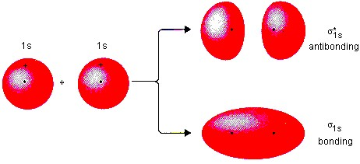
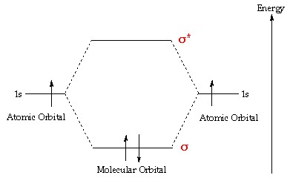
Orbitales moléculaires OM
OM = Combinaison Linéaire d’Orbitales Atomiques
Exemple : la molécule d’hydrogène
OM antiliante
H
H
OM liante
H₂

Slide 51
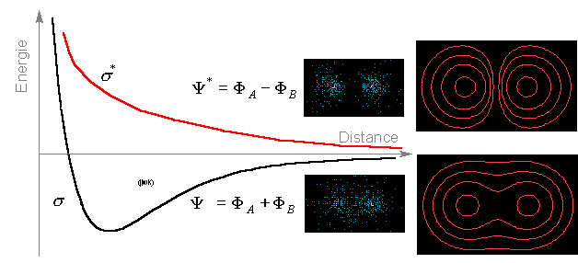
La liaison covalente
Chaque orbitale, liante ou antiliante, peut recevoir deux électrons au maximum. La molécule devient une entité plus stable que les atomes séparés si les électrons dans des orbitales liantes sont plus nombreux que les électrons dans des orbitales antiliantes
Zones d’isodensité
antiliante
liante

Slide 52
La liaison covalente
Dans la molécule H₂, les deux électrons de liaison se placent dans l’orbitale liante dont l’énergie potentielle est plus basse que celle des atomes séparées
σ∗
Orbitale antiliante inoccupée
H
σ
H
Énergie
Orbitale atomique
Orbitale liante occupée
L’hélium, He, ne peut donner la molécule He₂ car les orbitales liantes et antiliantes y seraient occupées, ce qui ne stabiliserait pas le système
σ∗
Orbitale antiliante occupée
He
σ
H
He
Énergie
Orbitale atomique
Orbitale liante occupée

Slide 53
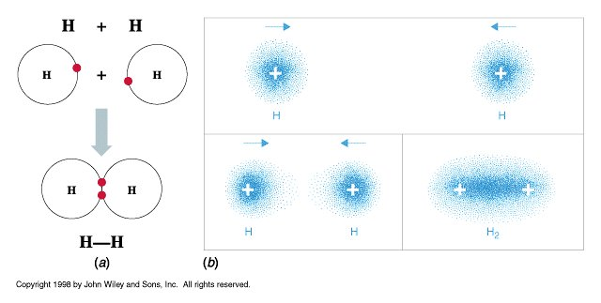
La liaison covalente

Slide 54
Hybridation : l’atome de carbone
2p
2p
2s
2s
1s
1s
Atome de carbone isolé
Atome de carbone
combiné : tétravalent

Slide 55
Hybridation
Dans les composés organiques, les orbitales atomiques des atomes de carbone sont
« hybridées »
Hybridation sp^{n} des orbitales
(combinaison des orbitales 2s et n 2p)
sp³
sp²
sp
Méthane
Ethylène
Acétylène

Slide 56
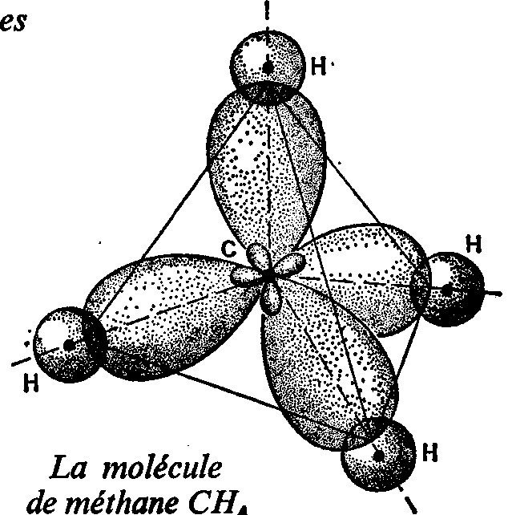
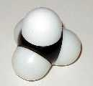
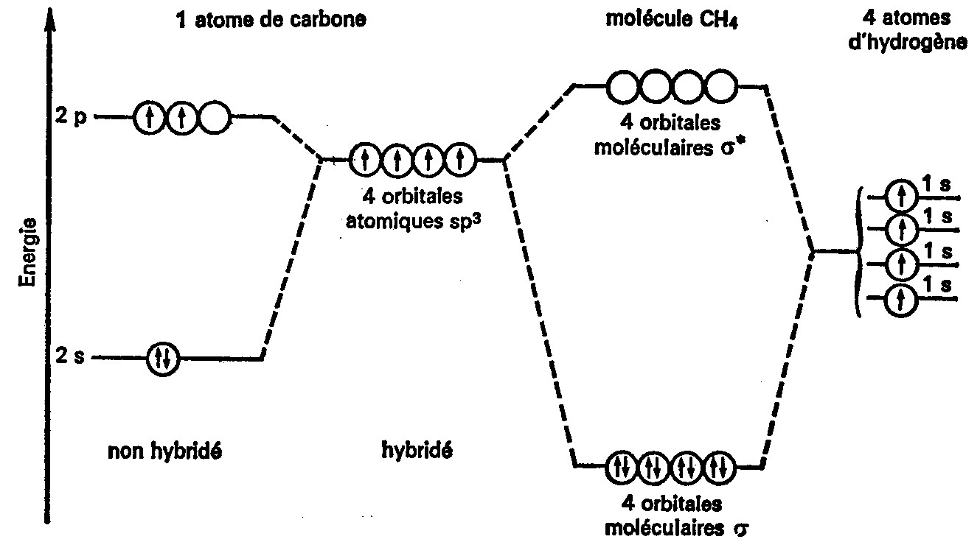
Hybridation sp³ : cas du méthane
109° 28’
4 liaisons σ

Slide 57
Hybridation sp² : cas de l’éthylène
120°
Atome de C hybridé sp²
p_{z}
p_{z}
Orbitale Π
σ
σ
σ

Slide 58
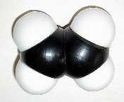
Hybridation sp² : cas de l’éthylène
Représentation
σ∗
Π∗
p_{z}
p_{z}
sp²
sp²
Π
Carbone 1
Carbone 2
σ

Slide 59
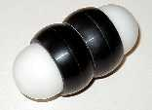
Hybridation sp : cas de l’acétylène
Atome de C hybridé sp
H
H

Slide 60
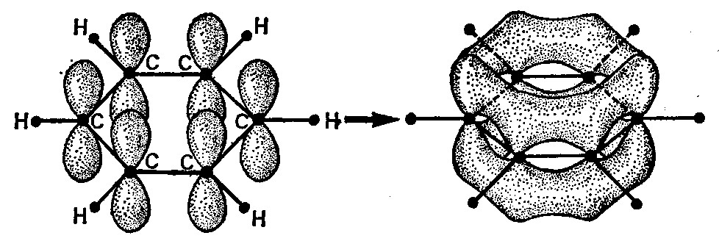
Le Benzène : Hybridation sp²
Π
σ
σ
* Plan
* Grande stabilité
* Polarisable
* Modifications chimiques possibles
Représentation

Slide 61
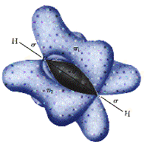
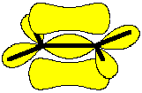

La liaison covalente multiple
Ci-dessous et ci-contre, les schémas des orbitales liantes σ et π de l’éthylène (C₂H₄) et de l’acétylène (C₂H₂)
π
σ
π
π
σ
π
π
π
Ci-contre les représentations du benzène :
  nuage électronique
  modèle compact
  modèle éclaté
  formule topologique

Slide 62

Polymère conducteur

Slide 63



Electronique sur substrat souple

Slide 64

Electronique sur circuit souple (crédit : CEA)

Slide 65


Liaison covalente dans les solides
Les liaisons covalentes sont très stabilisantes pour le système et donc très solides
Elles sont dirigées selon l’axe des atomes liés et conduisent à des structures géométriques régulières et diverses à l’état solide
La température de fusion des composés covalents est très élevée : le diamant fond à 3500 K et le graphite se sublime à 3700 K
Graphite : structure en plans liés par forces de
Van der Waals
Quartz
Si
O
Diamant : structure
tétraédrique liée par
covalence forte
Structure de la cristobalite SiO₂
partiellement ionique

Slide 66

Nanotube de carbone

Slide 67
Liaison métallique dans les solides
Les liaisons dans un métal solide sont fortes, car de type covalent
Les électrons externes occupent les niveaux d’énergie correspondant aux orbitales liantes de la bande de conduction
Les propriétés en relation avec la structure sont :
  température de fusion élevée (sauf mercure)
  conductibilités électrique et thermique élevées
+
+
+
+
+
+
+
+
+
+
+
+
+
+
+
+
+
+
+
+
+
+
+
+
+
+
+
+
+
+
+
+
+
+
+
+
+
+
+
+
Électrons délocalisés

Slide 68
Échelle d’électronégativité
H 2,1 |  |  |  |  |  |  | He 0
Li 1,0 | Be 1,5 | B 2,0 | C 2,5 | N 3,0 | O 3,5 | F 4,0 | Ne 0
Na 0,9 | Mg 1,2 | Al 1,5 | Si 1,8 | P 2,1 | S 2,5 | Cl 3,0 | Ar 0

Slide 69

La liaison ionique

Slide 70
La liaison ionique

Slide 71
La liaison ionique
Lorsque deux atomes liés ont des électronégativités très différentes, la liaison covalente est totalement dissymétrique. L’un des atomes transfère quasiment son (ses) électron (s) à l’autre et chacun des atomes devient un ion. L’attraction électrostatique qui en résulte n’est plus orientée et, tout comme pour les métaux, les ions formés se rassemblent en structures géométriques correspondant à l’empilement maximum.
Na Cl
Na⁺
Cl⁻
11+
17+
11+
17+
Réseau ionique
Na⁺ Cl⁻

Slide 72
Interactions ioniques dans les solides
La température de fusion de NaCl est 800°C. Celle de MgO est 2800°C
Les interactions entre ions dans un solide sont donc très fortes : elles obéissent à la loi de Coulomb en 1/r² et sont de longue portée. Un ion n’interagit donc pas seulement avec ses plus proches voisins mais au-delà
L’interaction dépend de la valeur de la charge et de la taille des ions, qui conditionne la distance entre eux
ion | Taille pm | ion | Taille pm
Li⁺ | 59 | Na⁺ | 102
Mg²⁺ | 72 | O²⁻ | 140
F⁻ | 133 | Cl⁻ | 181
Espèce | Énergie réticulaire | Espèce | Énergie réticulaire
LiF | 1037 | LiCl | 852
NaF | 926 kJ/mol | NaCl | 786
MgO | 3850 | MgS | 3406

Slide 73

Quelques structures cristallines
De nombreux solides ioniques et métalliques
cristallisent dans ces trois systèmes :

Slide 74

Réseau cubique

Slide 75

Quelques minéraux cristallisés ioniques
Cristaux de fluorine CaF₂
Modèle de la structure
cubique par diffraction
des rayons X
Remarquer la correspondance
macroscopique-microscopique

Slide 76

Quelques minéraux cristallisés ioniques
Visualisation directe de la structure cubique par microscopie électronique
Cristaux de galène PbS
Remarquer la correspondance macroscopique-microscopique

Slide 77
Polarité d’une molécule
Considérons une molécule covalente diatomique : si les atomes sont identiques (Cl₂) ou de même électronégativité (CS), la liaison est non polarisée car la répartition des charges est statistiquement symétrique
Cl Cl
Considérons une molécule covalente polyatomique faite d’atomes d’électronégativités différentes mais dont la forme est symétrique : la molécule est statistiquement non polarisée
Cl
δ-
O C O
δ- 2δ+ δ-
4δ+
C
Cl
δ-
Cl
δ-
Cl
δ-
µ
- µ

Slide 78


Polarité d’une molécule : moment dipolaire
Considérons une molécule covalente
non symétrique : si les atomes sont d’électronégativités différentes, la répartition des charges est aussi dissymétrique. Elle induit un moment dipolaire permanent µ (en debye D), dont la valeur est proche de la différence d’électronégativité
q+ q-
Moment dipolaire
µ = q x r’
µ
H Cl
H
δ+
H O
µ
C
µ
Cl
δ-
H
Cl
δ-
Cl
δ-

Slide 79

Une molécule polaire : l’eau
La molécule d’eau
µ = 1,87 D
Les doublets libres
O
H
H
Les doublets de liaison

Slide 80
Interaction charges-dipôles
Une intéressante expérience d’électrostatique permet de montrer l’existence des interactions entre charges isolées et molécules dipolaires mobiles. Il suffit d’un bâton d’ébonite et d’un filet d’eau
Déviation d’un filet d’eau par un
bâton d’ébonite électrisé
-
-
-
-
-
Ébonite chargée
- -
-
-
-
-

Slide 81

Interaction ion-dipôle : solvatation
L’interaction entre un ion et une molécule de solvant polaire est en 1/r³, forte et de longue portée.
Elle est liée à la taille de l’ion (cation < anion) et à sa charge, ainsi qu’au moment dipolaire du solvant
q+ q-
Z+
A-
M+
Elle explique la solubilité des composés ioniques dans l’eau, et leur insolubilité dans les solvants apolaires. L’interaction entre l’eau et les cations peut aller jusqu’à la formation de complexes liés
δ⁺
O
δ⁺
O
2δ⁻
H
2δ⁻
H
H
H
Hydratation d’un anion et d’un cation

Slide 82

Interaction ion-dipôle : solvatation
Les cations de petite taille (Li⁺) sont fortement solvatés, et leur
« cortège » de solvatation est important. Les anions sont plus gros et donc moins solvatés. Ils ne forment aucun complexe avec l’eau
L’énergie de solvatation dépend de
la charge et de la taille de l’ion :
Chaque ion solvaté s’entoure statistiquement d’ions de charge opposée solvatés
A distance égale, l’attraction entre deux ions est 80 fois plus faible dans l’eau que dans le vide. Les ions n’ont plus tendance à s’y regrouper
M^{n+}
δ⁻
H
O
H
ion | Na⁺ | Cl⁻ | Mg²⁺
Taille _{pm} | 102 | 182 | 72
E _{kJ/mol} | - 405 | - 160 | - 1920

Slide 83

Interactions entre dipôles
Énergie potentielle
Répulsion
Distance entre les dipôles
Attraction
Énergie minimale
A courte distance, les forces attractives de Van Der Waals, généralement
en 1/r⁷, sont concurrencées par des forces répulsives en 1/r¹²

Slide 84

Interaction dipôle-dipôle (Keesom)
δ+
δ-
δ+
δ-
A l’état solide, la force d’attraction est en 1/r⁴, de courte portée. Une faible élévation de température fait osciller et s’écarter les dipôles, diminuant la cohésion jusqu’à la fusion du solide
δ+
δ-
δ+
δ-
δ-
δ+
δ-
δ+
δ-
δ+
δ-
δ+
δ+
δ-
δ+
δ-
δ-
δ+
δ-
δ+
Liens dipôle-dipôle
Dans la glace, les molécules d’eau sont maintenues par des forces dipôle-dipôle. La température de fusion de l’eau est beaucoup plus basse que celle du fer, du diamant ou du chlorure de sodium
Glace

Slide 85
Interaction dipôle-dipôle
Liaison hydrogène
Un cas particulier d’interaction dipôle-dipôle, est celui de la « liaison hydrogène ». C’est la plus forte des liaisons intermoléculaires.
Elle se manifeste uniquement entre une molécule qui comporte un atome d’hydrogène lié à un atome X très électronégatif (N, O ou F) et un autre atome, Y, possédant un doublet libre (F, O ou N)
X H ----------- Y
δ− δ+ δ−
O
H
O
H
H
H

Slide 86


« Liaison hydrogène » dans l’eau

Slide 87

Interaction dipôle-dipôle
L’existence de ces liaisons explique que le méthanol soit à l’état liquide
à 25°C alors que l’éthane, de masse molaire identique, est gazeux

Slide 88

Interaction dipôle-dipôle
L’existence d’interactions fortes entre les molécules d’eau et
le groupe caractéristique OH de l’alcool justifie la solubilité
du méthanol dans l’eau (alors que l’éthane y est insoluble)

Slide 89


Autres exemples de liaison H
- Polyamides (Nylons)
- Protéines
- ADN
Polypeptides
Hélice α

Slide 90

Interaction dipôle-dipôle
O
N
L’existence de « liaisons hydrogène » fortes entre les molécules
d’eau et l’atome d’azote du groupe NH_{n} de l’ammoniac et
des amines justifie la solubilité de l’ammoniac et des amines
à courte chaîne carbonée dans l’eau.

Slide 91


Interaction dipôle-dipôle en biologie
Les « liaisons hydrogène » sont à l’origine de la duplication de la molécule d’ADN, acide désoxyribonucléique qui reçoit le code génétique de toutes les espèces vivantes, animales et végétales
Les liaisons hydrogène sont essentielles
en biologie
ADN

Slide 92


Repliement des protéines
Les fonctions d’une protéine reposent sur sa conformation unique,
destinée à lui permettre la reconnaissance d’une autre molécule et
la liaison avec celle-ci. Sa forme résulte d’un repliement des liaisons
fortes par l’action des « liaisons hydrogène » internes. L’image
ci-dessous, à gauche, représente l’insuline, une protéine qui contrôle
la concentration de glucose sanguin. A droite, la porine

Slide 93
Application : matériaux à empreintes moléculaires
O
O
O
O
O
O
O
O
O
O
H
H
H
H
H
H
O
O
H
H
H
O
O
O
O
O
O
1. Complexation
2. Polymérisation
3. Extraction

Slide 94


Interactions « enzyme-substrat »
L’enzyme hexokinase, ci-dessous en vert, doit fixer un « substrat »,
ici une molécule de glucose, susceptible de réagir pour se transformer
en un « produit ». Le rôle de la protéine enzymatique est triple : fixer
le substrat, catalyser sa transformation et le relâcher ensuite
Les interactions de type ion-dipôle et dipôle-dipôle y sont essentielles
glucose

Slide 95

Interactions «anticorps-antigène»
Au sein de l’organisme,
des protéines spécialisées,
appelées anticorps, sont
affectées à la capture de corps étrangers auxquels
elles se lient comme le font
les enzymes à leur substrat
Là encore, ce sont des liaisons hydrogène qui assurent l’accrochage
En bleu l’anticorps
En rouge, l’antigène

Slide 96


Slide 97
Annexes

Slide 98
Les niveaux de structuration de la matière
La matière est structurée à plusieurs niveaux :
  Le niveau nucléaire, où l’interaction forte lie les nucléons entre eux pour constituer le noyau de l’atome
  Le niveau atomique, où l’interaction électromagnétique lie les électrons au noyau selon les règles de la mécanique quantique (règle de Klechkowski, règle de Hund, principe d’exclusion de Pauli)
  Le niveau moléculaire, où les atomes sont liés par des liaisons covalentes (électromagnétique) qui obéissent à la mécanique quantique (principe d’exclusion de Pauli, règle de l’octet)
  La liaison covalente peut s’étendre à tout un cristal et donner naissance aux solides covalents (diamants), ioniques et métalliques
  Le niveau des phases condensées (liquides et solides moléculaires), où la cohésion est assurée par des interactions électromagnétiques moins énergétiques et non soumises aux règles d’exclusion
Après avoir rappelé les principes qui conduisent aux entités (molécules, ions) nous envisagerons les interactions qui les lient pour constituer les phases condensées moléculaires

Slide 99
La liaison chimique
Son caractère universel : elle repose sur l’interaction électromagnétique et résulte donc des attractions (surtout) et répulsions (beaucoup moins) entre charges électriques
Son caractère spécifique : selon sa nature et l’énergie mise en jeu, elle conditionne les réactions chimiques (liaisons covalente, ionique et métallique) ou les propriétés physiques de la matière et certaines propriétés des molécules biochimiques (interactions ions-dipôle et dipôle-dipôle)

Slide 100
Allure générale des interactions dans la matière
Énergie potentielle
Répulsion
Distance d’équilibre
Atomes
Distance entre entités
ions
noyaux
Attraction
molécules
électrons
macromolécules

Slide 101
Les états physiques de la matière : un bras de fer entre agitation thermique et forces de cohésion
La matière est constituée d’atomes, de molécules ou d’ions, maintenus par des interactions de cohésion
Ces entités, constituant la matière, sont soumises en permanence à une agitation thermique qui se manifeste par la température. Dans un gaz par exemple, la température est directement liée à la vitesse moyenne des molécules
C’est l’importance relative de ces deux facteurs (interaction et agitation) qui permet aux entités de se regrouper (phases condensées liquides et solides) ou de rester isolées (gaz)
  Si les forces de cohésion sont très importantes par rapport à l’agitation thermique, les entités s’immobilisent et se structurent en réseaux solides
  Si la cohésion est un peu moins forte, les entités restent en contact mais se meuvent les unes par rapport aux autres : la matière est à l’état liquide
  Si la cohésion est très faible, l’agitation maintient les entités à distance : la matière est à l’état gazeux

Slide 102
La liaison covalente
La liaison covalente résulte de la mise en commun d’électrons par des atomes afin d’obtenir la configuration de plus basse énergie potentielle du système
Considérons le cas de la formation de la molécule H₂ à partir de deux atomes H : dans l’atome isolé, l’électron occupe un nuage diffus, de symétrie sphérique, appelé orbitale atomique 1s. La combinaison des orbitales atomiques des deux atomes H conduit à deux orbitales moléculaires, d’énergies et de formes différentes σ et σ*. La première, dite liante, est localisée entre les deux atomes, la seconde, dite antiliante, est constituée de deux lobes pointant vers l’extérieur
Orbitale antiliante
σ*
H
H
Énergie
1S
1S
σ
Orbitale liante

Slide 103
Qu’est-ce qui permet l’existence d’une goutte d’eau ?
La molécule d’eau comporte deux liaisons σ (entre l’atome d’oxygène et les atomes d’hydrogène). Un tel édifice est stable et peut exister à l’état libre, contrairement aux atomes qui le constituent
Comment expliquer qu’une goutte d’eau ait tendance à se former ?
Les molécules y sont-elles liées par des liaisons covalentes fortes ?
Non ! Car un électron provenant d’un atome extérieur à une molécule ayant ses orbitales liantes déjà saturées serait contraint de se placer dans une orbitale antiliante. Cela déstabiliserait le système. L’interpénétration des molécules est donc interdite par la règle d’exclusion de Pauli
Au sein des liquides, ce n’est pas la liaison forte covalente qui lie les molécules entre elles

Slide 104
En chromatographie d’adsorption, ce sont des liaisons dipôle-dipôle qui retiennent les divers constituants du mélange sur la phase fixe ou les entraînent avec l’éluant. Selon les importances relatives de ces liaisons, le constituant migre plus ou moins
Interaction dipôle-dipôle
δ-
δ+
δ-
δ+
δ-
δ-
δ+
δ+
δ-
δ+
δ-
δ+
δ+
δ-
δ+
δ-
δ-
δ+
δ-
δ+
δ-
δ+
δ+
δ-
δ+
δ-
δ+
δ-
δ+
δ-
δ+
δ-
δ-
δ+
δ-
δ+
δ-
δ+
δ-
δ+
δ+
δ-
Phase fixe
Soluté
Éluant
Dans les liquides, les dipôles sont mobiles et les forces sont en 1/r⁷
Statistiquement, les moments dipolaires s’annulent. Lorsque l’agitation
thermique est suffisante pour rompre les liaisons dipôle-dipôle, le liquide
se vaporise

Slide 105
«Liaison hydrogène» et échange de protons
La liaison hydrogène entre les groupes OH et l’atome d’azote est suffisamment forte pour se transformer en liaison covalente entre le doublet libre de l’atome d’azote et le proton (caractère basique de NH₃). Ceci n’est pas en contradiction avec le principe d’exclusion de Pauli, car aucun électron nouveau n’est apporté. Le mécanisme s’écrit :
H₂O + NH₃ HO⁻ + NH₄⁺
H
_
H
+
O
H
N
O
H
N
H
H
H
H
H
H
Dans l’eau, ce type de réaction se manifeste entre deux molécules d’eau proches et conduit au transfert d’un proton ou autodissociation :
H₂O + H₂O H₃O⁺ + HO⁻

Slide 106
Interaction dipôle-dipôle induit (Debye)
Considérons une molécule non polaire NP, passant
au voisinage d’un dipôle. Son cortège électronique
est déformé et elle se polarise par induction
entité | µ (D) | α
Xe | 0 | 5,0
C₆H₆ | 0 | 10,5
H₂ | 0 | 0,8
HCl | 1,0 | 2,6
HBr | 0,8 | 3,6
HI | 0,4 | 5,5
approche
q+
q-
NP
q+
q-
q+
q-
La capacité de cette molécule à se polariser sous l’action d’un dipôle ou d’un
ion se mesure par sa polarisabilité α. La polarisabilité croît avec la taille
de la molécule et son nombre d’électrons. On constate que la molécule HI est
moins polaire que la molécule HCl mais plus polarisable

Slide 107
Interaction dipôle-dipôle induit
L’interaction dipôle-dipôle induit explique la solubilité des
substances non polaires dans l’eau. Comment se fait-il
que des molécules comme I₂, Br₂, Cl₂, O₂, CO₂ puissent passer
en solution aqueuse (faiblement) ?
δ-
I
I
L’eau, molécule
polaire, déforme
(polarise) le nuage
électronique de I₂
I
I
L’eau induit
temporairement
un dipôle dans
la molécule I₂
δ+
δ-
O
H H
δ-
O
H H
δ+
δ+

Slide 108
Interaction dipôle instantané– dipôle induit (London)
δ+
δ+
δ-
δ+
δ-
δ+
δ-
δ-
néon
néon
Xénon
Xénon
Dans une molécule symétrique, le moment dipolaire est statistiquement nul.
Cependant, à chaque instant la dissymétrie aléatoire du nuage électronique confère à la molécule un moment dipolaire instantané. Pendant leur brève existence, ces dipôles induisent d’autres dipôles autour d’eux avec lesquels ils interagissent. Ce sont ces forces qui expliquent que des substances apolaires puissent former des phases condensées et des solutions (benzène, gaz rares, tétrachlorométhane…). Ces forces sont d’autant plus grandes que les électrons sont nombreux et la molécule étendue

Slide 109
Interaction dipôle instantané– dipôle induit (cas des halogènes)
Comment expliquer que le dichlore soit gazeux, le dibrome liquide et le diiode solide à la température ambiante ?
Par l’accroissement de la taille, du nombre des électrons et de la polarisabilité des molécules de Cl₂ à I_{2.}
D’où l’accroissement de l’interaction de London, du dichlore au diiode.
Molécule | Longueur picomètres | Nb e-
Dichlore (gaz) Cl₂ | 199 | 34
Dibrome (liquide) Br₂ | 229 | 70
Diiode (solide) I₂ | 266 | 106

Slide 110
Résumé des interactions entre dipôles
Intéressons nous à l’état liquide. Des forces peuvent s’exercer entre dipôles permanents (forces de Keesom), entre dipôles permanents et dipôles induits (forces de Debye) et entre dipôles instantanés (forces de London). Ces interactions sont toujours de courte portée, en 1/r⁷ et faibles par rapport aux liaisons covalentes. Elles participent ensemble et simultanément à la cohésion de la matière (tableau ci-contre).
On les désigne sous le nom de forces de Van Der Waals. Elles sont responsables de nombreuses propriétés physiques (solubilité, changement d’état, viscosité) et interviennent dans les méthodes de fractionnement des mélanges
Espèce | Keesom en % | Debye en % | London en %
CCl₄ | 0 | 0 | 100
C₂H₅OH | 42 | 10 | 48
C₆H₆ | 0 | 0 | 100
C₆H₅Cl | 13 | 9 | 78
C₆H₅OH | 14 | 9 | 77
H₂O | 85 | 5 | 10

Slide 111
Résumé des interactions en chimie
Interaction | Force | Énergie kJ/mol | Portée
Covalente | Très forte | 100 à 500 | longue
Ionique | 1/r² | 100 à 500 | longue
Métallique | 1/r² | 100 à 500 | Longue
Ion-dipôle | 1/r³ | 15 à 40 | Courte
Dipôle-dipôle | 1/r⁷ (liquide) | 0,5 à 3 (sauf H) | Très courte
Liaison hydrogène | 1/r⁷ | 5 à 30 | Très courte
Dipôle-dipôle induit | 1/r⁷ | 0,02 à 0,5 | Très courte
Dipôle instantané- Dipôle induit | 1/r⁷ | 0,5 à 10 | Très courte

Slide 112

Interprétation de l’hydrophobie
L’hydrophobie ne résulte pas d’une répulsion entre les molécules d’eau et d’alcane. Il n’y a que des forces d’attraction en jeu !
Cependant, la tendance des molécules d’eau à s’attirer les unes les autres par des liens hydrogène est forte, alors que les liens du type dipôle-dipôle induit entre molécules d’eau et d’alcane sont nettement plus faibles
Le regroupement naturel des molécules d’eau abaisse l’énergie potentielle du système et le mélange ne se fait pas
« Liaisons hydrogène »
Interactions de London

Slide 113


Conséquences sur la miscibilité des alcools à l’eau (1)
Le méthanol, l’éthanol et le propanol sont miscibles à l’eau, le butanol
peu soluble, le pentanol très peu et au-delà, la miscibilité est quasi nulle.
Dans le cas de l’éthanol, la part
hydrophobe de la molécule est très réduite, contrairement au
cas de la molécule d’hexanol.
Dans le cas des monoalcools, on peut dire que la solubilité diminue
avec la longueur de la chaîne carbonée (hydrophobe).
Dans le cas des polyalcools, pour une même longueur de chaîne,
la solubilité augmente avec le nombre de groupes fonctionnels OH
substitués sur la chaîne : ainsi le butanediol est très soluble dans l’eau.
Pour véhiculer l’énergie, le sang solubilise le glucose, chaîne à six
atomes de carbone portant six groupes polaires dont cinq groupes OH.
Le même raisonnement peut être fait avec les amines RNH₂.

Slide 114


Conséquences sur la miscibilité des alcools à l’eau (2)
A nombre égal d’atomes de carbone, la partie hydrophobe d’une
molécule d’alcool est plus longue dans le cas de chaînes linéaires que
dans le cas de chaînes ramifiées et exige plus de molécules d’eau pour
être solvatée. Les alcools ramifiés sont plus miscibles à l’eau que les
alcools linéaires. L’atome de carbone central du 2-méthylpropan2-ol,
(à gauche), par exemple, est masqué aux molécules d’eau.
Miscible à l’eau peu miscible à l’eau

Slide 115



Effets sur la température d’ébullition
Les hydrocarbures sont apolaires : les liaisons intermoléculaires dans les liquides sont du type «dipôle instantané-dipôle induit». Ces liaisons sont d’autant plus fortes que les molécules sont polarisables, c’est à dire longues et riches en électrons. Dans la série linéaire des alcanes, la température d’ébullition croît donc avec la longueur de chaîne. De plus, pour les chaînes longues, l’imbrication des molécules est plus importante que pour les chaînes courtes. Enfin, l’agitation thermique donne aux molécules une même énergie cinétique moyenne : les plus lourdes sont alors les plus lentes et les moins aptes à quitter le liquide.
Teb = - 89°
Teb = 69°

Slide 116


Conséquences sur la densité des liquides
De quoi dépend la densité des liquides ? Du volume des molécules
elle-mêmes, mais surtout des espaces intermoléculaires. Or ces espaces
entre molécules sont d’autant plus faibles que les interactions qui lient
les molécules entre elles sont fortes. Le butanol et le pentane ont à peu près le même volume moléculaire mais dans le butanol les « liaisons hydrogène » contractent l’espace intermoléculaire. La densité croît.
d = 0,63
d = 0,81
La molécule de butan-2,3-diol peut
donner plus de « liaisons hydrogène »
que celle de butan-1-ol. La densité
augmente en accord avec la structure.
d = 1,0

Slide 117
Résumé
Les propriétés chimiques de la matière, mises en jeu dans les synthèses par exemple, sont interprétables essentiellement par les interactions de forte énergie entre atomes (liaisons ioniques et covalentes).
Les propriétés de solubilité, changement d’état, viscosité, tension superficielle, mises en jeu dans les méthodes d’analyse et de purification (extraction, chromatographie, distillation), sont interprétables par les interactions faibles, ion-dipôle ou dipôle-dipôle (Van der Waals).
Les caractères spécifiques de certaines molécules de la biologie (protéines, ADN, enzymes, lipides, ..) sont dues à l’existence des liaisons intermoléculaires de faible énergie, la température au sein des êtres vivants n’autorisant pas les transformations très énergétiques.

Slide 118
Chimie organique et nanotechnologies
La chimie organique est la chimie des dérivés du carbone
H, O, N, F, Cl, Br, Si, P...
Particularités de la chimie organique :
* Les molécules ont essentiellement une structure covalente
* Il existe plus de 10⁷ molécules (RN)
- molécules de faible masse moléculaire (< 2000 g)
- polymères (10⁴ <M <10⁶g)
* Masse volumique faible ∼ 1g/cm³
* Stabilité thermique limitée (T_{dec.} < ∼ 300°C)

Slide 119
Quelques ordres de grandeur
Liaisons covalentes C-C
Composés
d_{C-C} (nm)
E (kJmol⁻¹)
Ethane
0,154
355
Ethylène
0,135
606
Acétylène
0,120
815
Benzène
0,140
Liaisons H E = 8 à 40 kJ.mol⁻¹
Liaisons de Van der Waals E = 5 à 20 kJ.mol⁻¹

Slide 120
Propriétés optiques et électriques
Quelques propriétés optiques :
* Absorption de la lumière
σ∗
σ∗
hν
Π∗
Π∗
p_{z}
p_{z}
p_{z}
p_{z}
sp²
sp²
sp²
sp²
Π
Π
σ
σ
λ = 162nm
transition Π → Π∗

Slide 121
Propriétés optiques
Délocalisation des électrons Π
Molécules linéaires
λ = 162nm
λ = 217nm
λ = 247nm

Slide 122

Propriétés optiques
Délocalisation des électrons Π
Composés aromatiques

Slide 123

Propriétés optiques
Délocalisation des électrons Π
Substitutions des composés aromatiques

Slide 124

Application en Optique Non Linéaire Quadratique
Donneur
e⁻
Système à e⁻ Π conjugués
Accepteur
e⁻
Exemple :
Réalisation
Modulateur Electrooptique 40GHz

Slide 125

Propriétés optiques : Fluorescence
Niveaux
Vibrationnels
LUMO
Niveaux
Vibrationnels
HOMO
λ_{fluo} < λ _{abs}

Slide 126
Propriétés de transport dans les composés organiques
Energie
Gap > 3eV
Gap = 1 à 3 eV
Gap < 1eV
LUMO
Gap
HOMO
Isolant
Semi conducteur
Métal
Le « gap » dépend de la structure chimique du composé
En général les composés organiques sont des isolants, mais certains composés sont des
semi conducteurs

Slide 127

Propriétés de transport dans les composés organiques
Le transport se fait par saut (hopping)

Slide 128

Propriétés de transport dans les composés organiques
La mobilité n’est pas très élevée
(Silicium amorphe µ = 0,5 - 1cm²/Vs)

Slide 129
Exemple d’application : L’électroluminescence organique
On combine des propriétés de fluorescence et de semi conduction
Cathode
-
Matériau
électroluminescent
+
ANODE
CATHODE
Anode
Injection
fffffff,,,,,,
Transport
Injection
fffffffggggpppplllmmmm
de trous
+
-
d’électrons
Substrat
hν
Recombinaison
électron/trou
e = 100nm
Exciton
25% S
75% T
{
Désexcitation
Radiative
Non radiative
Etat fondamental

Slide 130

Exemple : Ecrans électroluminescents
Auto radio Pioneer 1999
eMagin 2000
Rasoir Philips 2002

Slide 131

La chimie organique permet de faire des
composés polyfonctionnels
Molécules de faible masse moléculaire
- solution
- films minces obtenus par sublimation
Polymères
- spin coating
- jet d ’encre

Slide 132
Procédés adaptés aux nanotechnologies
- Films de Langmuir Blodgett
- Auto assemblage

Slide 133




Films de Langmuir-Blodgett

Slide 134

Films de Langmuir-Blodgett
Exemple : molécule pour l ’ONL

Slide 135

Différents types de dépôts de films LB

Slide 136

Autoassemblage
Exemple de thiol

Slide 137



Dip Pen Nanotechnologie DPN
(Institute for Nanotechnology Northwestern University Evanston Illinois)

Slide 138
Dip Pen Nanotechnologie
Composés qui peuvent être utilisés comme « encre »
* Thiols / Au
* Silazane / Semi conducteur oxydé JACS, 123, 12 424, (2001)
* Sels métalliques / semiconducteurs JACS, 123, 2 105, (2001)
* Monomères / semiconducteurs JACS, 124, 522, (2002)
* ADN /Au Science, 296, 1836, (2002)
* Polymères conducteurs /Si modifié Adv. Mater., 14(20)1474, (2002)

Slide 139

Dip Pen Nanotechnologie

Slide 140

Chimie supramoléculaire et auto-organisation
Nanomachines
Circuits à base
de nanotubes
Auto-
organisation
Circuits à base
de molécules
Transistors
organiques

Slide 141



Transistor moléculaire
Silanes sur SiOH
ou
OH
OH
OH
J. Collet et al. Appl. Phys. Lett., 2000, 76(10), 1339
J.H. Schön et al. Appl. Phys. Lett., 2002, 80(2), 332
Mobilité = 0.05 cm²/Vs
Rapport on/off = 10⁵

Slide 142


Nanocapteur de pH
SEM
Si monocristallin dopé p

Slide 143




Bio nanocapteur
biotine
streptavidine
10 pM de sensibilité
Y. Cui et al. Science, 2001, 293, 1289

